Slide 1
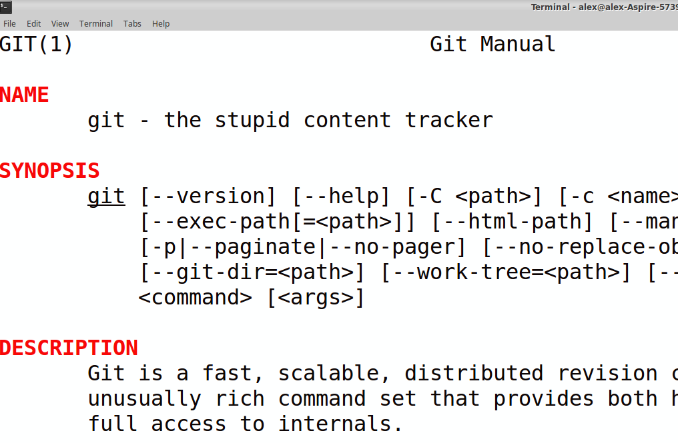

Slide 2
Система управления версиями
(Version Control System)
Программное обеспечение для облегчения работы с изменяющейся информацией.
Система управления версиями позволяет хранить несколько версий одного и того же документа, при необходимости возвращаться к более ранним версиям, определять, кто и когда сделал то или иное изменение, и многое другое.
Википедия

Slide 3




Slide 4
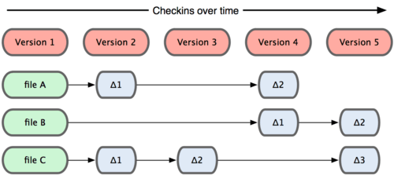


Slide 5
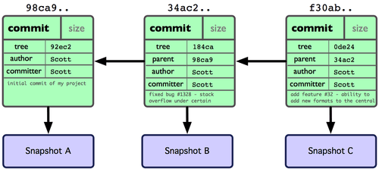
Каждый коммит – продолжение от некого предыдущего коммита

Slide 6
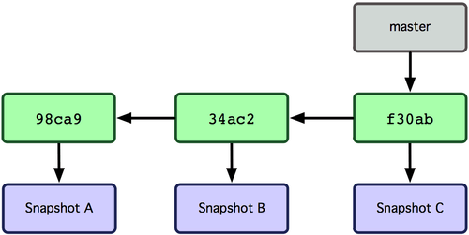
Ветка = просто указатель на некий коммит

Slide 7
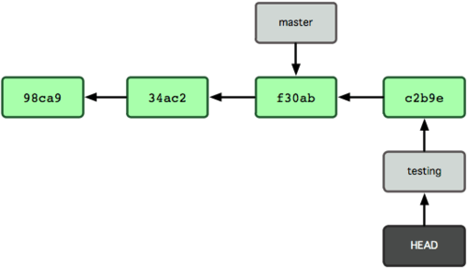
Новая ветка

Slide 8
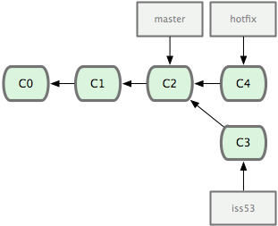
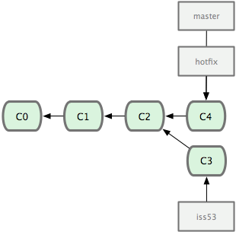
Ветвление и слияние

Slide 9
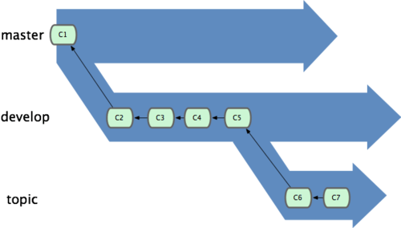
Несколько постоянных веток с разными назначениями

Slide 10
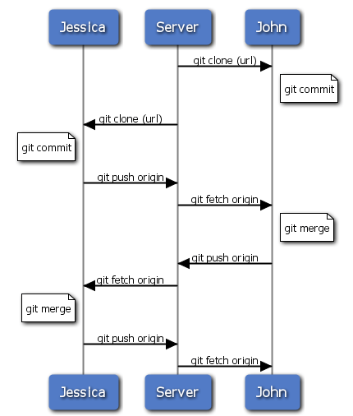
Незаменимость при командной разработке

Slide 11
Туториалы
https://git-scm.com/book/ru/v1 (en, рус)
https://www.atlassian.com/git/tutorials (en)
…

Slide 12



